Slide 1
LUNCH TIME (čas za kosilo)

Slide 2
1. Pomisli in poskusi našteti hrano, ki jo v slovenščini poimenujemo enako ali podobno kot v angleščini. Poišči vsaj dva primera.
2. Ideje zapiši v zvezek. Pomagaš si lahko s spletnim slovarjem. Lahko pa tudi namesto zapisa, narišeš sličico.
3. Na naslednji strani imaš sličice, s katerimi lahko preveriš, če si našel kakšno izmed teh.

Slide 3
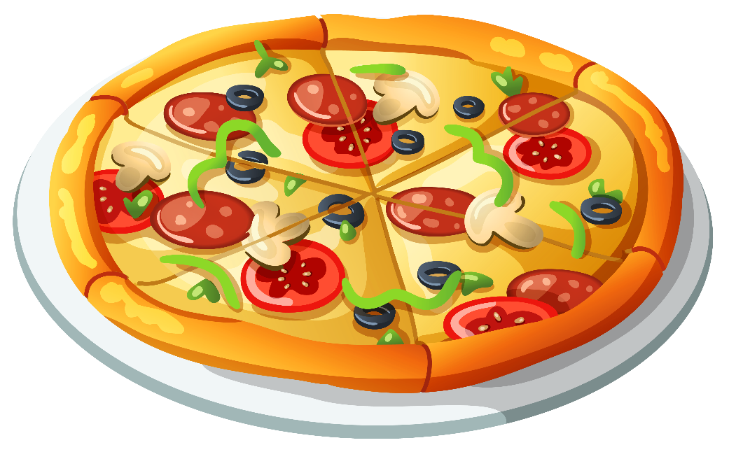

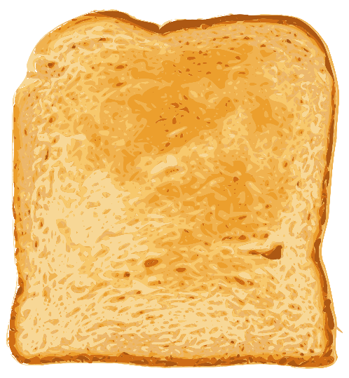

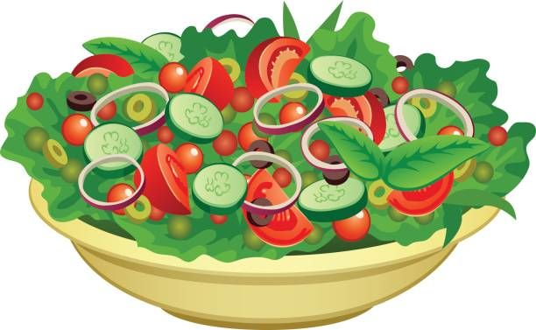
Hamburger
Pizza
Hot dog
Salad
Toast

Slide 4
4. Na naslednji strani te čaka strip. Poskusi ga najprej prebrati. Nato si lahko pomagaš z zvočnimi posnetki. Na koncu te čaka spodaj še prevod, če česa nisi razumel.

Slide 5
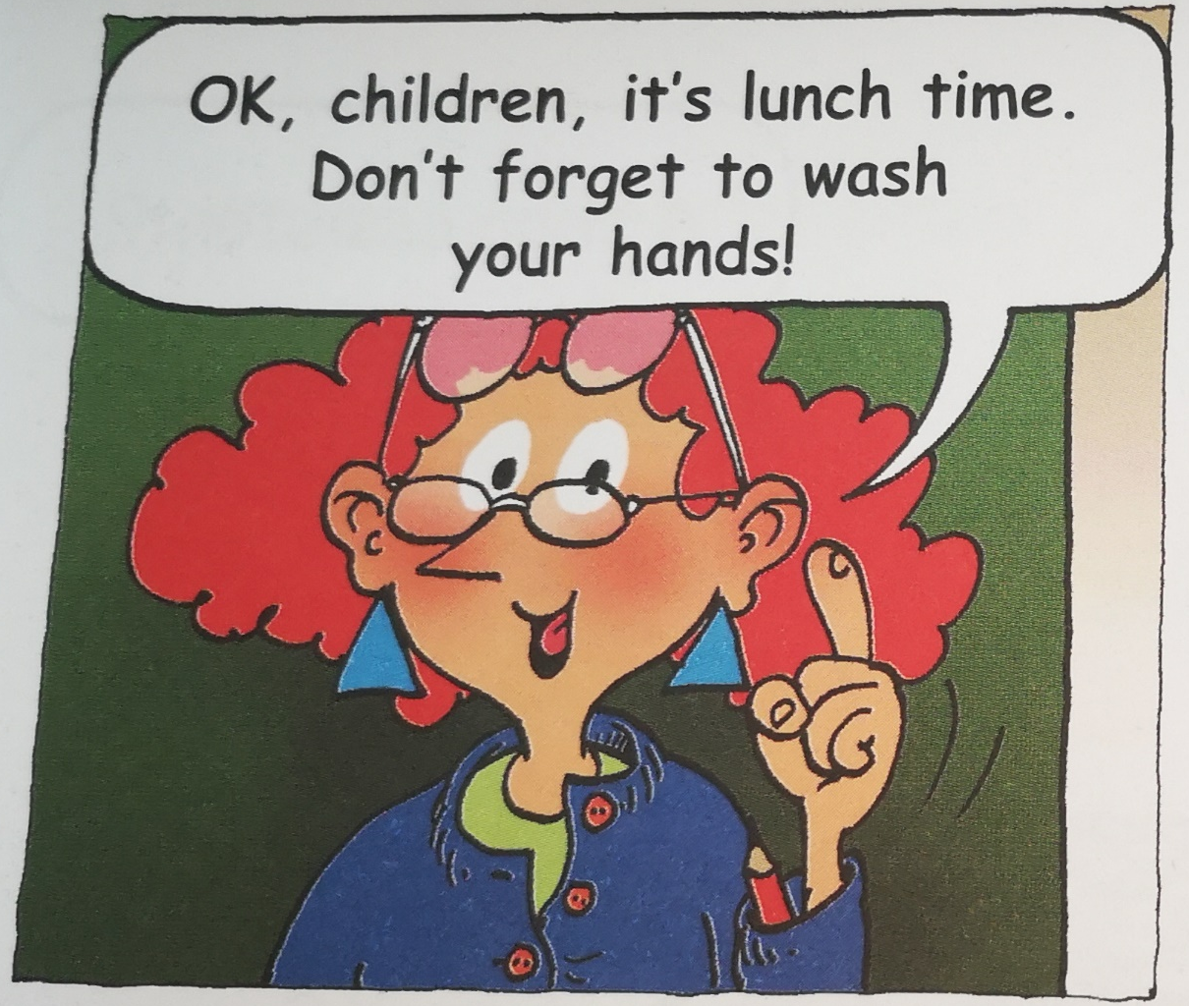



Slide 6
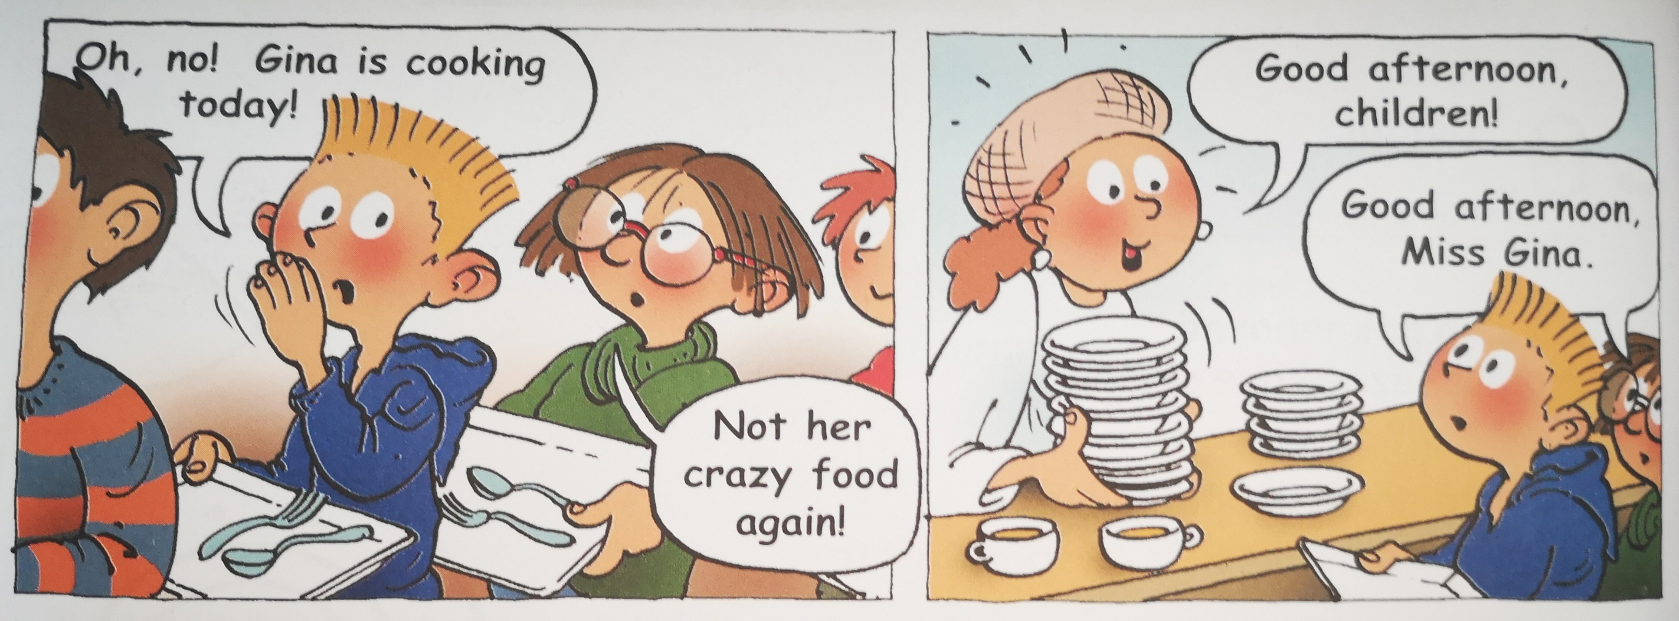

Slide 7
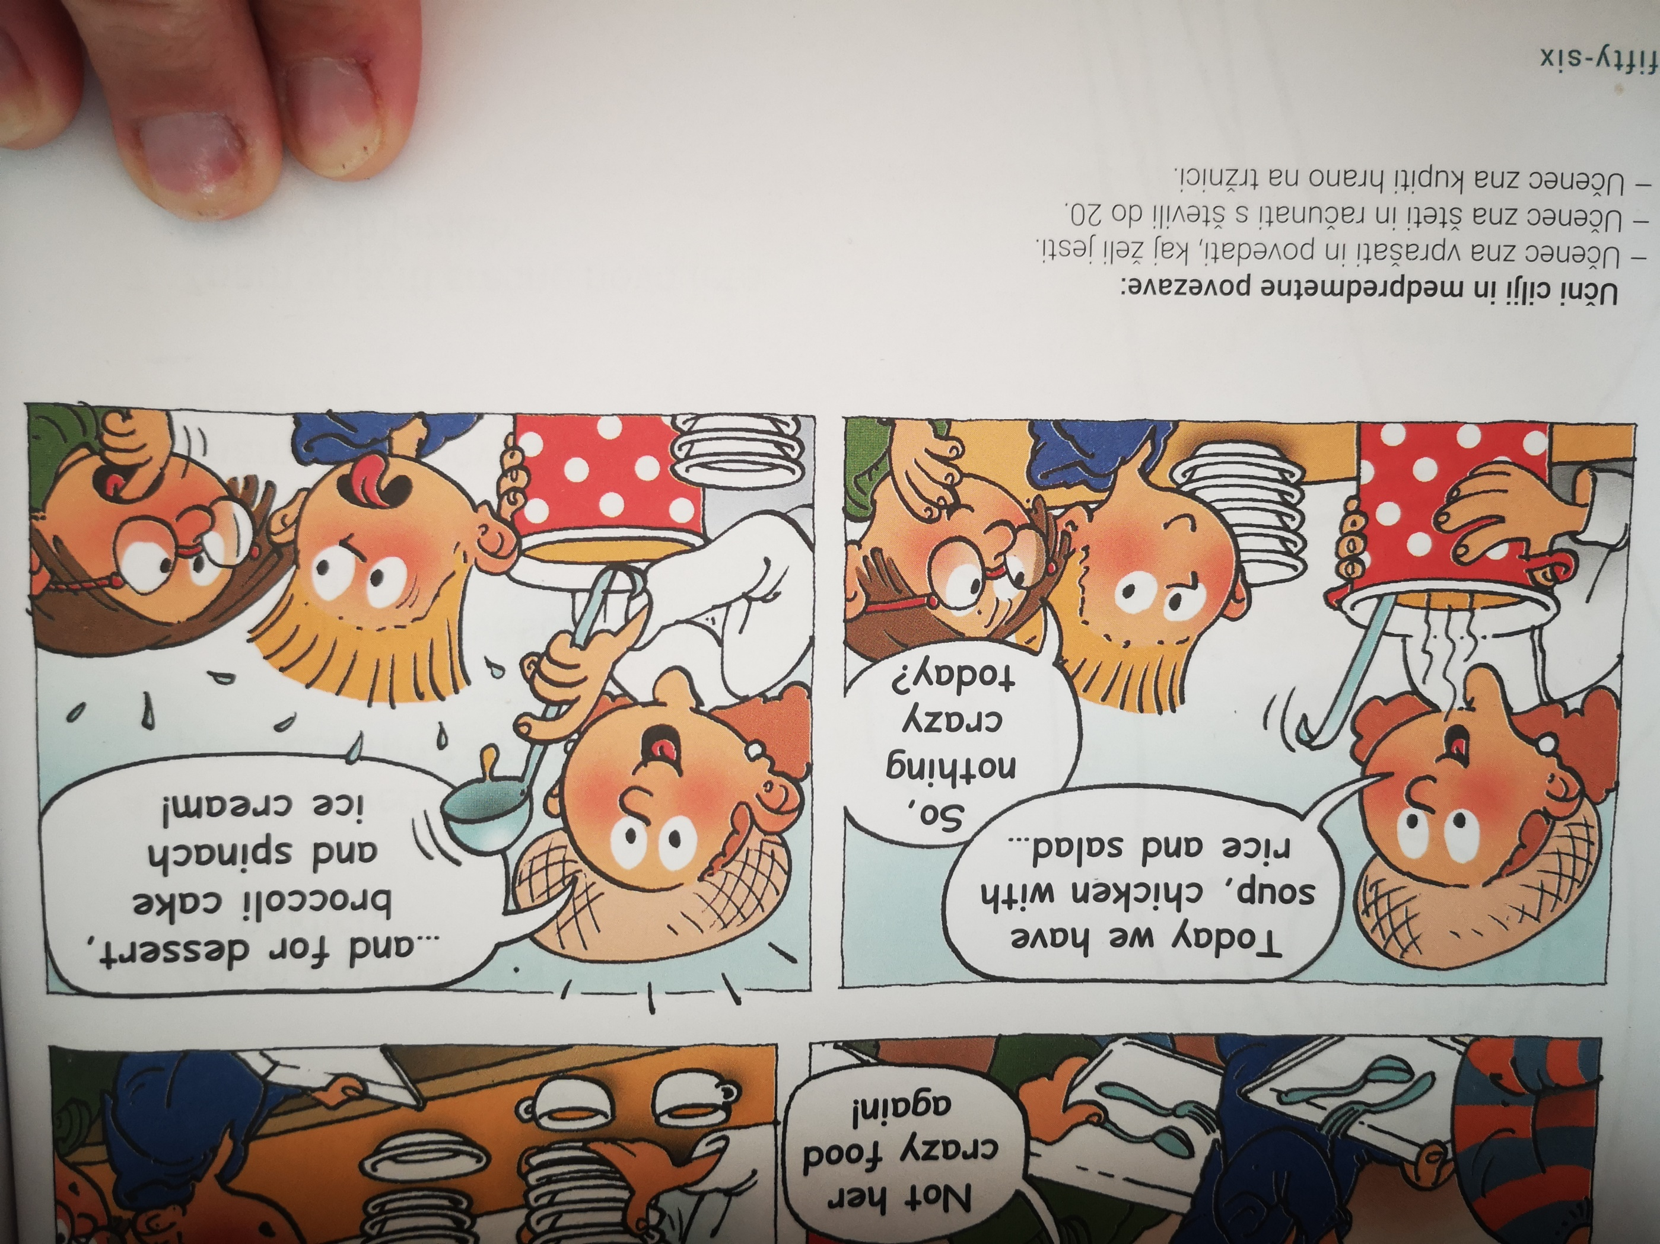
PREVOD:
NALOGA:
Kaj so imeli otroci za kosilo?
Kaj jim je Gina postregla za sladico?
Jedi prepiši v zvezek ali nariši. Good luck!

